Slide 1
PRIMENA „CLOUD COMPUTING“ PRI RAZVOJU SCADA/EMS SISTEMA
Mladen Nikolić, Aleksandar Mihajlov, Aleksandar Cvetković
IMP - Automatika
www.view4.rs

Slide 2
Uvod
Cloud Computing
SCADA/EMS
Notes:
Siguran i pouzdan prenos električne energije, efikasno upravljanje prenosnim sistemom povezanog sa elektroenergetskim sistemima drugih zemalja, optimalan i održiv razvoj prenosnog sistema u cilju zadovoljenja potreba korisnika i društva u celini, obezbeđivanje funkcionisanja i razvoja tržišta električne energije u Srbiji i njegovo integrisanje u regionalno i evropsko tržište električne energije.

Slide 3
Cloud Computing
Velika potražnja za novim softverskim rešenjima
Dinamično tržište
Veliki broj malih kompanija sa ograničenim resursima

Slide 4
Cloud Computing
Globalno umrežavanje
Razvoj virtuelizacije platforme

Slide 5
Cloud Computing
Tip usluge:
IaaS (Infrastructure as a Service)
PaaS (Platform as a Service)
SaaS (Software as a Service)

Slide 6
Cloud Computing
Način upotrebe:
Javni
Privatni
Hibridni

Slide 7
Cloud Computing
Bezbednost podataka
Konfiguracija
Lokacija

Slide 8
SCADA/EMS
Konfiguracija
Slučajevi primene

Slide 9
SCADA/EMS
Nabavka hardverskog okruženja?
Konfigurisanje
Testiranje

Slide 10
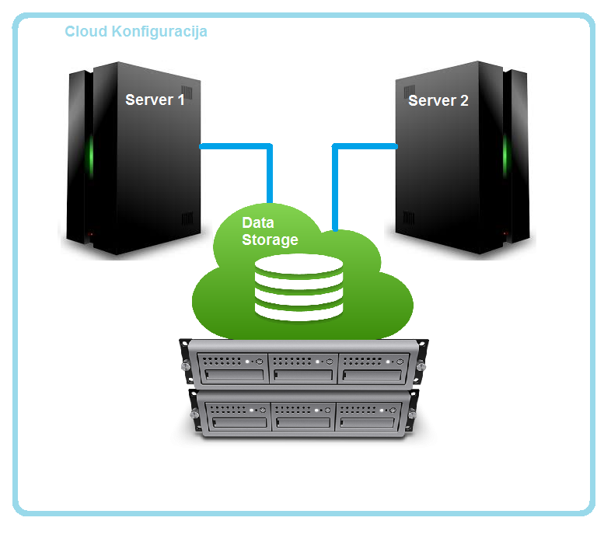
Hardverska konfiguracija

Slide 11
Hardverska konfiguracija
RAM: 32GB
HDD: 4TB
CPU: Intel Xeon X3450

Slide 12
Korišćene tehnologije
OpenNebula
Virtuelizacija platforme
CentOS
KVM (Kernel-based Virtual Machine)
QEMU (Quick EMUlator)

Slide 13
Funkcionalnosti sistema
Kreiranje šablona virtuelnih mašina
Instanciranje, upravljanje virtuelnim mašinama nastalim iz definisanih šablona
Upravljanje virtuelnom mrežom
Kreiranje virtuelnih diskova

Slide 14
Funkcionalnosti sistema
Upravljanje korisnicima
Upravljanje fizičkim računarima u „cloud“-u
Upravljanje prostorom na disku kojim raspolaže „cloud“

Slide 15
Primena pri razvoju SCADA/EMS softvera
Testiranje SCADA/EMS sistema sa različitim konfiguracijama
Kreiranje okruženja koja preslikavaju već implementirane sisteme

Slide 16
Primena pri razvoju SCADA/EMS softvera
Kreiranje različitih šablona razvojnih okruženja
Korišćenje virtuelnih mašina za pokretanje alata za razvoj softvera
Testiranje novih tehnologija i konfiguracija sistema

Slide 17
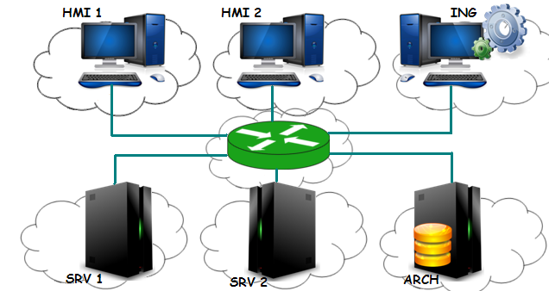
Primena pri razvoju SCADA/EMS softvera

Slide 18
Pitanja za diskusiju
U okviru rada je kao jedan od glavnih nedostataka „cloud computing“ pristupa razvoju SCADA/EMS softvera istaknuta sigurnost podataka. Koliko je značajna ova barijera kod razvoja realnih sistema i koliko se ovaj problem tretira u daljem razvoju „cloud computing“ servisa?

Slide 19
Pitanja za diskusiju
Od čega zavisi cijena „cloud computing“ usluge i u kojoj mjeri na nju utiče definisanje određenog stepena sigurnosti podataka?

Slide 20
Pitanja za diskusiju
U kojoj mjeri se „cloud computing“ može koristiti za potrebe efikasnijeg rada nekih SCADA/EMS softvera koji imaju potrebu za zahtjevnim hardverskim kapacitetima u pogledu procesorske moći i memorije?

Slide 21
Primena „cloud computing“ pri razvoju SCADA/EMS sistema
Pitanja
?

